Slide 1


内存虚拟化
操作系统
https://ipads.se.sjtu.edu.cn

Slide 2
版权声明
本内容版权归上海交通大学并行与分布式系统研究所所有
使用者可以将全部或部分本内容免费用于非商业用途
使用者在使用全部或部分本内容时请注明来源：
内容来自：上海交通大学并行与分布式系统研究所+材料名字
对于不遵守此声明或者其他违法使用本内容者，将依法保留追究权
本内容的发布采用 Creative Commons Attribution 4.0 License
完整文本：https://creativecommons.org/licenses/by/4.0/legalcode

Slide 3
ARM的虚拟化技术

Slide 4
ARM的处理器虚拟化
虚拟机1
虚拟机N
进程
进程
EL0
操作系统内核
操作系统内核
EL1
EL2
虚拟机监控器
硬件

Slide 5
ARM的VM Entry和VM Exit
虚拟机1
虚拟机N
VM Entry
使用ERET指令从VMM进入VM
在进入VM之前，VMM需要主动加载VM状态
VM内状态：通用寄存器、系统寄存器、
VM的控制状态：HCR_EL2、VTTBR_EL2等
VM Exit
虚拟机执行敏感指令或收到中断等
以Exception、IRQ、FIQ的形式回到VMM
调用VMM记录在vbar_el2中的相关处理函数
下陷第一步：VMM主动保存所有VM的状态
EL0
进程
进程
EL1
操作系统
内核
操作系统
内核
VM Entry
EL2
虚拟机监控器
VM Exit
硬件

Slide 6
ARM硬件虚拟化的新功能
ARM中没有VMCS
VM能直接控制EL1和EL0的状态
自由地修改PSTATE(VMM不需要捕捉CPS指令)
可以读写TTBR0_EL1/SCTRL_EL1/TCR_EL1等寄存器
VM Exit时VMM仍然可以直接访问VM的EL0和EL1寄存器
思考题1：为什么ARM中可以不需要VMCS？
思考题2：ARM中没有VMCS，对于VMM的设计和实现来说有什么优缺点？

Slide 7
HCR_EL2寄存器简介
HCR_EL2：VMM控制VM行为的系统寄存器
VMM有选择地决定VM在某些情况时下陷
和VT-x VMCS中VM-execution control area类似
在VM Entry之前设置相关位，控制虚拟机行为
TRVM(32位)和TVM(26位): VM读写内存控制寄存器是否下陷，例如SCTRL_EL1、TTBR0_EL1
TWE(14位)和TWI(13位)：执行WFE和WFI指令是否下陷
AMO(6位)/IMO(5位)/FMO(4位)：Exception/IRQ/FIQ是否下陷
VM(0位): 是否打开第二阶段地址翻译

Slide 8
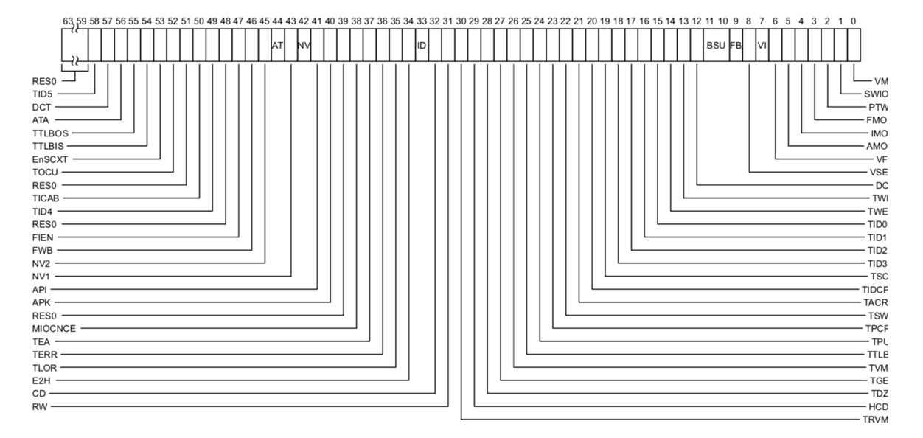
HCR_EL2寄存器简介

Slide 9
ARM硬件虚拟化发展
ARMv8.0
增加EL2¹特权级
EL2只能运行VMM，不能运行一般操作系统内核
OS一般只使用EL1的寄存器，在EL2中不存在对应的寄存器
EL1：TTBR0_EL1、TTBR1_EL1
EL2：TTBR_EL2
EL2不能与EL0共享内存
因此：无法在EL2中运行Type-2虚拟机监控器的Host OS
或者说，Host OS需要大量修改才能运行在EL2
1: 实际上名为hyp模式

Slide 10
ARMv8.0中的Type-2 VMM架构
VMM
VM
Processes
Processes
EL0
Host OS
OS Kernel
EL1
VMM
Highvisor
3
2
1
EL2
VMM
Lowvisor
切换状态
4
思考：这种架构有什么缺点？
部件 | 代码行
KVM/ARM Highvisor | 5094
KVM/ARM Lowvisor | 718

Slide 11
ARMv8.1中的Type-2 VMM架构
ARMv8.1
推出Virtualization Host Extensions(VHE)，在HCR_EL2.E2H打开
寄存器映射
允许与EL0共享内存
使EL2中可直接运行未修改的操作系统内核（Host OS）
图片来自于https://developer.arm.com/

Slide 12
ARMv8.1中的Type-2 VMM架构
VMM
VM
Processes
Processes
EL0
OS Kernel
EL1
1
Host OS
EL2
VMM
2

Slide 13
VT-x和VHE对比
 | VT-x | VHE
新特权级 | Root和Non-root | EL2
是否有VMCS？ | 是 | 否
VM Entry/Exit时硬件自动保存状态？ | 是 | 否
是否引入新的指令？ | 是(多) | 是(少)
是否引入新的系统寄存器? | 否 | 是(多)
是否有扩展页表(第二阶段页表)? | 是 | 是

Slide 14
Type-1和Type-2在VT-x和VHE下架构
Type-1
Type-2
Non-root
Mode
Non-root
Mode
VM-1
VM-2
VM-1
VM-2
VT-x
Root
Mode
Root
Mode
Host OS
VMM
VMM
EL0&EL1
EL0&EL1
VM-1
VM-2
VM-1
VM-2
VHE
EL2
VMM
EL2
Host OS
VMM

Slide 15
案例：QEMU/KVM

Slide 16
QEMU发展历史
2003年，法国程序员Fabrice Bellard发布了QEMU 0.1版本
目标是在非x86机器上使用动态二进制翻译技术模拟x86机器
2003-2006年
能模拟出多种不同架构的虚拟机，包括S390、ARM、MIPS、SPARC等
在这阶段，QEMU一直使用软件方法进行模拟
如二进制翻译技术

Slide 17
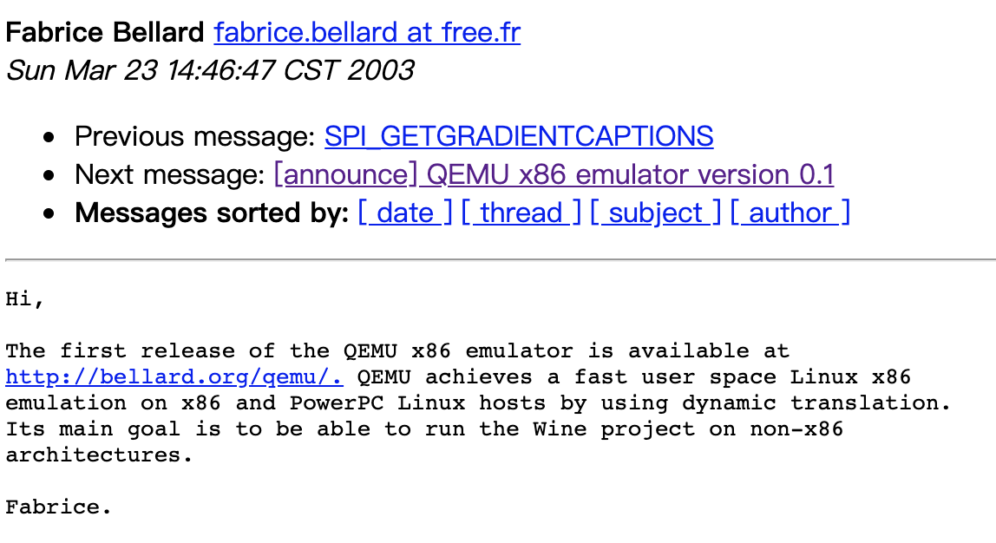
QEMU发展历史

Slide 18
KVM发展历史
2005年11月，Intel发布带有VT-x的两款Pentium 4处理器
2006年中期， Qumranet公司在内部开发KVM(Kernel-based Virtual Machine)，并于11月发布
2007年，KVM被整合进Linux 2.6.20
2008年9月，Redhat出资1亿多美元收购Qumranet
2009年，QEMU 0.10.1开始使用KVM，以替代其软件模拟的方案

Slide 19
QEMU/KVM架构
QEMU运行在用户态，负责实现策略
也提供虚拟设备的支持
KVM以Linux内核模块运行，负责实现机制
可以直接使用Linux的功能
例如内存管理、进程调度
使用硬件虚拟化功能
两部分合作
KVM捕捉所有敏感指令和事件，传递给QEMU
KVM不提供设备的虚拟化，需要使用QEMU的虚拟设备

Slide 20
QEMU使用KVM的用户态接口
QEMU使用/dev/kvm与内核态的KVM通信
使用ioctl向KVM传递不同的命令：CREATE_VM, CREATE_VCPU, KVM_RUN等
open("/dev/kvm")
ioctl(KVM_CREATE_VM)
ioctl(KVM_CREATE_VCPU)
while (true) {
ioctl(KVM_RUN)
exit_reason = get_exit_reason();
switch (exit_reason) {
case KVM_EXIT_IO: /* ... */
break;
case KVM_EXIT_MMIO: /* ... */
break;
}
}
Invoke VMENTRY

Slide 21
ioctl(KVM_RUN)时发生了什么
x86中
KVM加载vCPU对应的VMCS，VMLAUNCH/VMRESUME进入Non-root模式
ARM中
KVM主动加载VCPU对应的所有状态，使用eret指令进入虚拟机，开始执行
VMM
VM
EL0
QEMU
Processes
ioctl
OS Kernel
EL1
/dev/kvm
EL2
Linux
VM Entry
KVM
Hardware Virtualization

Slide 22
QEMU/KVM的流程
QEMU
KVM
VM
ioctl
System call
KVM_VCPU_RUN
VM Entry
VM
Execution
KVM
Exit handler
VM Exit
QEMU
Exit handler
Return to user

Slide 23
例：WFI指令VM Exit的处理流程
EL0&1
VCPU 1
VCPU 2
WFI
VM Exit
VM Entry
KVM
Linux Kernel
KVM
EL2
保存
VCPU状态
handle_wfx
reschedule
恢复
VCPU状态
Notes:
Wait for interrupt，进入lowpower

Slide 24
例：I/O指令VM Exit的处理流程
VCPU 1
QEMU
处理IO
EL0&1
MMIO
VM Exit
VM Entry
KVM
保存/恢复
VCPU状态
EL2
handle_io

Slide 25
内存虚拟化
Memory Virtualization

Slide 26
为什么需要内存虚拟化?
操作系统内核直接管理物理内存
物理地址从0开始连续增长
向上层进程提供虚拟内存的抽象
如果VM使用的是真实物理地址
VM-1
VM-2
VM-N
Kernel
Kernel
Kernel
Read/Write
Physical Memory

Slide 27
内存虚拟化的目标
为虚拟机提供虚拟的物理地址空间
物理地址从0开始连续增长
隔离不同虚拟机的物理地址空间
VM-1无法访问其他的内存

Slide 28
三种地址
客户虚拟地址(Guest Virtual Address, GVA)
虚拟机内进程使用的虚拟地址
客户物理地址(Guest Physical Address, GPA)
虚拟机内使用的“假”物理地址
主机物理地址(Host Physical Address, HPA)
真实寻址的物理地址
GPA需要翻译成HPA才能访存
VMM管理

Slide 29
怎么实现内存虚拟化?
1、影子页表(Shadow Page Table)
2、直接页表(Direct Page Table)
3、硬件虚拟化

Slide 30
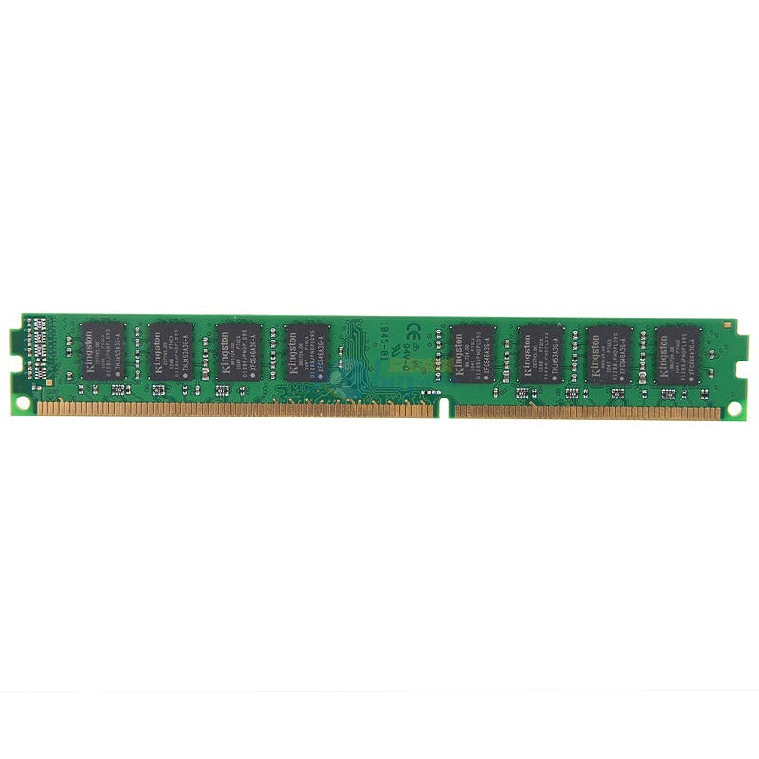
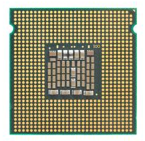
1、影子页表
Guest VM
GVA
GVA
GPT
GPA
GPA
HPT
SPT
HPA
HPA
CR3

Slide 31
2个页表 -> 1个页表
VMM intercepts guest OS setting the virtual CR3
VMM iterates over the guest page table, constructs a corresponding shadow page table
In shadow PT, every guest physical address is translated into host physical address
Finally, VMM loads the host physical address of the shadow page table

Slide 32
Shadow Page Table 设置
set_cr3 (guest_page_table):
for GVA in 0 to 2²⁰
if guest_page_table[GVA] & PTE_P:
GPA = guest_page_table[GVA] >> 12
HPA = host_page_table[GPA] >> 12
shadow_page_table[GVA] = (HPA<<12)|PTE_P
else
shadow_page_table[GVA] = 0
CR3 = PHYSICAL_ADDR(shadow_page_table)

Slide 33
Guest OS修改页表，如何生效？
Real hardware would start using the new page table's mappings
Virtual machine monitor has a separate shadow page table
Goal:
VMM needs to intercept when guest OS modifies page table, update shadow page table accordingly
Technique:
Use the read/write bit in the PTE to mark those pages read-only
If guest OS tries to modify them, hardware triggers page fault
Page fault handled by VMM: update shadow page table & restart guest

Slide 34
Guest内核如何与Guest应用隔离？
How do we selectively allow / deny access to kernel-only pages in guest PT?
Hardware doesn't know about the virtual U/K bit
Idea:
Generate two shadow page tables, one for U, one for K
When guest OS switches to U mode, VMM must invoke set_ptp(current, 0)
1个页表 -> 2个页表

Slide 35
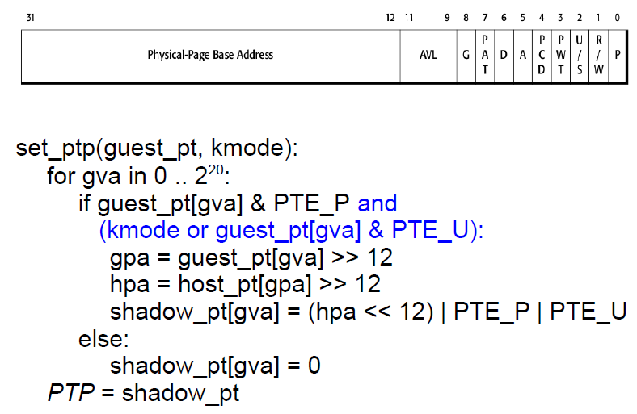
构建2个不同的Guest Pages

Slide 36
Two Memory Views of Guest VM
When guest OS
is running
When application
is running
Kernel space
No user access
User space
User
accessible
Shadow PT
(guest kernel)
Shadow PT
(guest user)

Slide 37
2、Direct Paging (Para-virtualization)
Modify the guest OS
No GPA is needed, just GVA and HPA
Guest OS directly manages its HPA space
Use hypercall to let the VMM update the page table
The hardware CR3 will point to guest page table
VMM will check all the page table operations
The guest page tables are read-only to the guest

Slide 38
2、Direct Paging (Para-virtualization)
Positive
Easy to implement and more clear architecture
Better performance: guest can batch to reduce trap
Negatives
Not transparent to the guest OS
The guest now knows much info, e.g., HPA
May use such info to trigger rowhammer attacks

Slide 39
3、硬件虚拟化对内存翻译的支持
Intel VT-x和ARM硬件虚拟化都有对应的内存虚拟化
Intel Extended Page Table (EPT)
ARM Stage-2 Page Table (第二阶段页表)
新的页表
将GPA翻译成HPA
此表被VMM直接控制
每一个VM有一个对应的页表

Slide 40
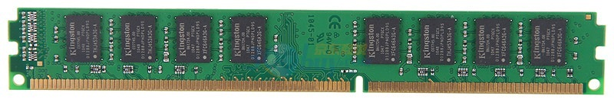

第二阶段页表
第一阶段页表：虚拟机内虚拟地址翻译（GVA->GPA）
第二阶段页表：虚拟机客户物理地址翻译（GPA->HPA）
Guest VM
VMM
GVA
Stage1
PT
VA
GPA
Stage1
PT
Stage2
PT
HPA
PA
EL0 & EL1
EL2

Slide 41
第二阶段4级页表

Slide 42
VTTBR_EL2
存储虚拟机第二阶段页表基地址
只有1个寄存器：VTTBR_EL2
对比第一阶段页表
有2个页表基地址寄存器：TTBR0_EL1、TTBR1_EL1
VMM在调度VM之前需要在VTTBR_EL2中写入此VM的第二阶段页表基地址
第二阶段页表使能
HCR_EL2第0位

Slide 43
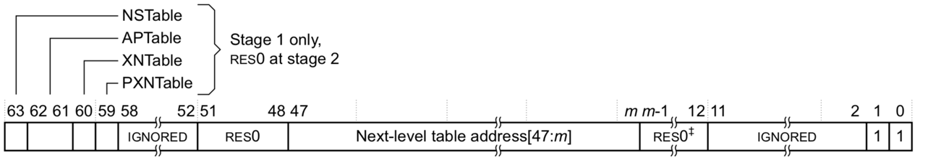
第二阶段页表项
第3级页表页中的页表项
与第一阶段页表完全一致
第0-2级页表页中的页表项
与第一阶段在高位有不同
NSTable: 与TrustZone有关
APTable：读写权限
XNTable：执行权限
PXNTable：特权级别软件的执行权限

Slide 44
翻译过程
TTBR0_EL1
L0页表页GPA
GVA
VTTBR0_EL2
VTTBR0_EL2
VTTBR0_EL2
VTTBR0_EL2
VTTBR0_EL2
HPA
L1页表项
L2页表项
HPA
L0页表项
L3页表项
VTTBR0_EL2
总共24次内存访问
为什么?
25-1
第一次访问寄存器
L0页表项
L1页表页GPA
VTTBR0_EL2
VTTBR0_EL2
VTTBR0_EL2
VTTBR0_EL2
VTTBR0_EL2
L1页表项
L2页表项
HPA
L0页表项
L3页表项
VTTBR0_EL2
L1页表项
L2页表页GPA
VTTBR0_EL2
VTTBR0_EL2
VTTBR0_EL2
VTTBR0_EL2
VTTBR0_EL2
L1页表项
L2页表项
HPA
L0页表项
L3页表项
VTTBR0_EL2
L2页表项
L3页表页GPA
VTTBR0_EL2
VTTBR0_EL2
VTTBR0_EL2
VTTBR0_EL2
VTTBR0_EL2
L1页表项
L2页表项
HPA
L0页表项
L3页表项
VTTBR0_EL2
L3页表项
数据页GPA
VTTBR0_EL2
VTTBR0_EL2
VTTBR0_EL2
VTTBR0_EL2
VTTBR0_EL2
L1页表项
L2页表项
L0页表项
L3页表项

Slide 45
TLB：缓存地址翻译结果
回顾：TLB不仅可以缓存第一阶段地址翻译结果
TLB也可以第二阶段地址翻译后的结果
包括第一阶段的翻译结果(GVA->GPA)
包括第二阶段的翻译结果(GPA->HPA)
大大提升GVA->HPA的翻译性能：不需要24次内存访问
切换VTTBR_EL2时
理论上应将前一个VM的TLB项全部刷掉

Slide 46
TLB刷新
刷TLB相关指令
清空全部
TLBI VMALLS12E1IS
清空指定GVA
TLBI VAE1IS
清空指定GPA
TLBI IPAS2E1IS
VMID (Virtual Machine IDentifier)
VMM为不同进程分配8/16 VMID，将VMID填写在VTTBR_EL2的高8/16位
VMID位数由VTCR_EL2的第19位（VS位）决定
避免刷新上个VM的TLB

Slide 47
如何处理缺页异常
两阶段翻译的缺页异常分开处理
第一阶段缺页异常
直接调用VM的Page fault handler
修改第一阶段页表不会引起任何虚拟机下陷
第二阶段缺页异常
虚拟机下陷，直接调用VMM的Page fault handler

Slide 48
第二阶段页表的优缺点
优点
VMM实现简单
不需要捕捉Guest Page Table的更新
减少内存开销：每个VM对应一个页表
缺点
TLB miss时性能开销较大

